Slide 2
Les grands polymères industriels
Les matériaux polymères organiques ont cent cinquante ans environ.
Le 19ème siècle a vu la maîtrise de la polymérisation et c'est l'électrotechnique naissante qui a dopé la mise au point des premiers grands polymères (polychlorure de vinyle, nitrate et acétate de cellulose, résines phénoliques) et favorisé leurs premières applications (matériaux isolants).
A la fin du deuxième conflit mondial, l'industrie pétrolière produit des carburants en immenses quantités et raffine le pétrole à tour de bras.
Elle oriente alors pour très longtemps la production des polymères vers des procédés pétrochimiques qui ont comme avantage de consommer le naphta, principal sous-produit du raffinage. On voit alors apparaître les polyoléfines, qui constituent toujours les polymères industriels les plus consommés.

Slide 3
Depuis, l'industrie pétrochimique a inventé de très nombreuses molécules polymérisables, et mis au point les copolymères (mélanges de monomères différents liés le long de la même chaîne polymère, ou branchés sous forme de ramifications), qui permettent de moduler à l'infini les propriétés mécaniques et physiques des matières plastiques.
Elle a amélioré le comportement thermomécanique par adjonction de renforts (polymères armés) et développé les très nombreuses technologies de la plasturgie (mise en forme).
Malgré les crises économiques mondiales, ces matériaux sont en croissance constante depuis 40. On en fabrique par an environ 140 millions de tonnes.
Les polymères accompagnent l'homme dans sa vie de tous les jours, dans l'industrie, la médecine, l'aérospatial. On ne saurait s'en passer...
Mais ils posent également des problèmes sérieux et urgents :
le pétrole est en déclin. Il faut réinventer et retrouver des techniques différentes d'élaboration.
Leur recyclage n'est pas brillant, car difficile. Les filières de récupération et de valorisation sont à revoir et à étendre.
Ils sont chers et trop sujets à des situations de monopole.

Slide 4
1. Élaboration des quatre plus importants polymères industriels
A partir du pétrole brut, après son raffinage et l'extraction des coupes légères fournissant les carburants, on récupère le naphta et les bitumes.
Le naphta est transformé essentiellement en éthylène, en propylène et en benzène par vapocraquage, et ce sont ces gaz qui sont à l'origine de la polymérisation des quatre grandes familles de polymères suivants :

Slide 5
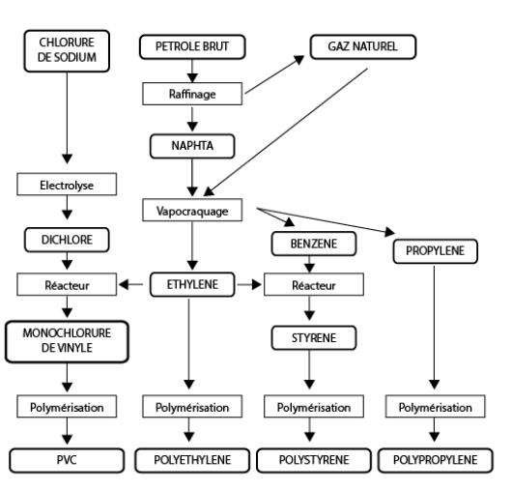
Élaboration de quatres polymères industriels

Slide 6
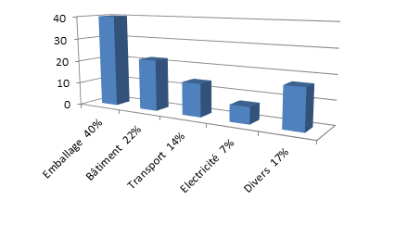
2. Domaines d'application des polymères
Répartition des domaines d'application des polymères

Slide 7
3. Les trois grandes familles de polymères
Les polymères linéaires thermoplastiques.
85% des polymères. Polymères linéaires très nombreux.
Ils possèdent 3 états physiques suivant la température : solide, caoutchoutique et liquide.
Ils sont mis en forme par de nombreux procédés d'injection ou d'extrusion à chaud.
Possibilités de variation des propriétés par cristallisation partielle ou formation de copolymères. Il existe quelques rares alliages de polymères thermoplastiques (ABS).

Slide 8
Les polymères thermodurcissables.
Polymères réticulés (résines). Ils ne possèdent pas d'état liquide. Non recyclables.
Ils sont mis en forme par polymérisation définitive.
Performances thermomécaniques plus élevées que celles des thermoplastiques.
Grandes possibilité de mélanges permettant l'élaboration de matériaux composites.

Slide 9
Les élastomères
Polymères spéciaux utilisés pour leur comportement élastique particulier.
Les élastomères peuvent être des thermoplastiques ou des thermodurcissables.
Ils sont constitués de très longues chaînes faiblement réticulées (1 pontage / 1000 atomes)

Slide 10
4. Liste des principaux polymères industriels
1. Polymères thermoplastiques. E = 0.1 à 4 GPa - R = 5 à 80 MPa
Polymères linéaires très nombreux. Ils possèdent 3 états physiques suivant la température : solide, caoutchoutique et liquide.
Ils sont mis en forme par de nombreux procédés d'injection ou d'extrusion à chaud.
Possibilités de variation des propriétés par cristallisation partielle ou formation de copolymères. Il existe quelques rares alliages de polymères thermoplastiques (ABS).

Slide 11
1. Polymères thermoplastiques. E = 0.1 à 4 GPa - R = 5 à 80 MPa
Polymères linéaires très nombreux. Ils possèdent 3 états physiques suivant la température : solide, caoutchoutique et liquide.
Ils sont mis en forme par de nombreux procédés d'injection ou d'extrusion à chaud.
Possibilités de variation des propriétés par cristallisation partielle ou formation de copolymères. Il existe quelques rares alliages de polymères thermoplastiques (ABS).
Polyoléfines :Polyéthylène/Polypropylène. PE PP
Très répandus. Les plus abondants. Peu chers. Faible résistance mécanique. Très déformables. Grande inertie chimique. Non collables. Récipients. Films. Pièces antichocs. Automobile.
Polystyrèniques. PS
Excellentes performances de moulage. Résistance mécanique moyenne. Cassants. Sensibilité à de nombreux produits chimiques. Transparence possible. Petits objets de formes complexes.
Polychlorure de vinyle. PVC
L'un des plus anciens. Très grande variété de performances mécaniques. Très bon marché. Mise en forme très facile. Contenu en chlore gênant pour l'environnement. Câbles électriques. Flacons et récipients. Tuyauteries. Bâtiment.

Slide 12
Polyamides. PA. L'une des familles les plus universelles. Performances mécaniques et thermiques élevées. Textiles. Cordages. Pièces automobiles travaillant à températures moyennes. Électroménager.
Acrylonitrile-Butadiène-Styrène ABS. Famille de copolymères formant des alliages biphasés. Allient ténacité et résistance. Très grande qualité des surfaces. Électroménager. Appareils portables. Boitiers.
Polyesters thermoplastiques ex :PET. Grande facilité de mise en forme. Transparence. Résistance élevée. Bouteilles.
Polyméthyle métacrylate PMMA. Produits transparents faciles à former (Plexiglass). Rigides et cassants.
Polycarbonates PC. Produits transparents de haute qualité. Rigides mais résistants aux chocs. Visières. Boitiers.
Polyéthers PEEK. Polymères avancés de hautes performances mécaniques et thermiques. Mécanique.
Polyfluorocarbones PTFE. Polymères d'inertie chimique et thermique exceptionnelles. Faible résistance mécanique.
Revêtements d'appareils culinaires. Chimie. Isolants électriques. Tuyauteries.

Slide 13
2. Polymères thermodurcissables. E = 1 à 10 GPa - R = 15 à 140 MPa
Polymères réticulés (résines). Ils ne possèdent pas d'état liquide.
Ils sont mis en forme par polymérisation définitive.
Grandes possibilité de mélanges permettant l'élaboration de matériaux composites.
Phénoliques. Aminoplastes
Anciens. Grande résistance chimique et surtout thermique. Peu chers. Rigides et cassants.
Placage de meubles en stratifiés. Carrosseries de poids lourds. Matériel électrique.

Slide 14
Polyesters insaturés. Très vaste famille de produits aux performances moyennes à élevées. Très utilisés. Construction navale de plaisance. Coques. Composites de gamme moyenne.
Epoxydes. Produits de hautes performances mécaniques et thermiques. Chers. Circuits imprimés. Pièces composites de hautes performances. Colles structurales.
Polyuréthannes. Rigides. Bonne résistance thermique. Spécialisés dans les produits cellulaires (mousses).
Silicones. Très grande inertie chimique et thermique. Faibles résistance mécanique. Pièces souples en chimie, en chirurgie. Moules de fonderie à basse température. Radômes.
Polyimides. Polymères de haute résistance spécialisés pour le travail à chaud (300°C). Difficiles à mettre en œuvre. Chers. Aéronautique. Structures de moteurs et de missiles.

Slide 15
3. Elastomères E = quelques Mpa - A% de 500 à 1000%
Polymères spéciaux utilisés pour leur comportement élastique particulier.
Les élastomères peuvent être des thermoplastiques ou des thermodurcissables.
Ils sont constitués de très longues chaînes faiblement réticulées (1 pontage / 1000 atomes).

Slide 16
Remarque : Comparaison entre les thermoplastiques et les thermodurcissables
Les deux grandes familles de polymères se distinguent nettement en termes de propriétés mécaniques. Les thermodurcissables sont liés par moins de liaisons faibles que les thermoplastiques.
Aussi la résistance et la rigidité de ces matériaux seront plus élevées, comme on peut le voir sur les diagrammes ci-dessous.

Slide 17
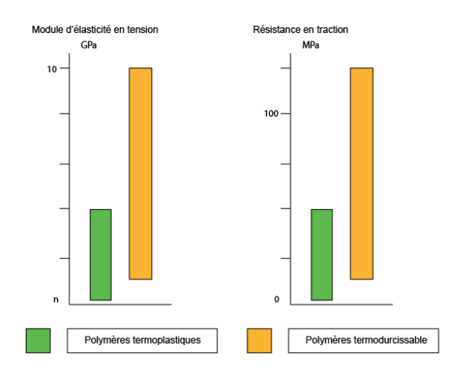
Comparaison entre les thermoplastiques et les thermodurcissables |

Slide 18
Caoutchouc naturel : Latex
Encore 25% des élastomères du fait des très bonnes propriétés mécaniques et chimiques.
Polybutadiène – Butadiène - Styrène.
Elastomères industriels très répandus (pneumatiques).
Polychloroprène(néoprène).
Elastomères employés pour les gainages de câbles électriques.
Acrylonitrile-butadiène.
Elastomères de haute résistance chimique et thermique
Caoutchoucs Silicones.
Résistance chimique et thermique exceptionnelle. Chers. Tuyauteries.

